Slide 1


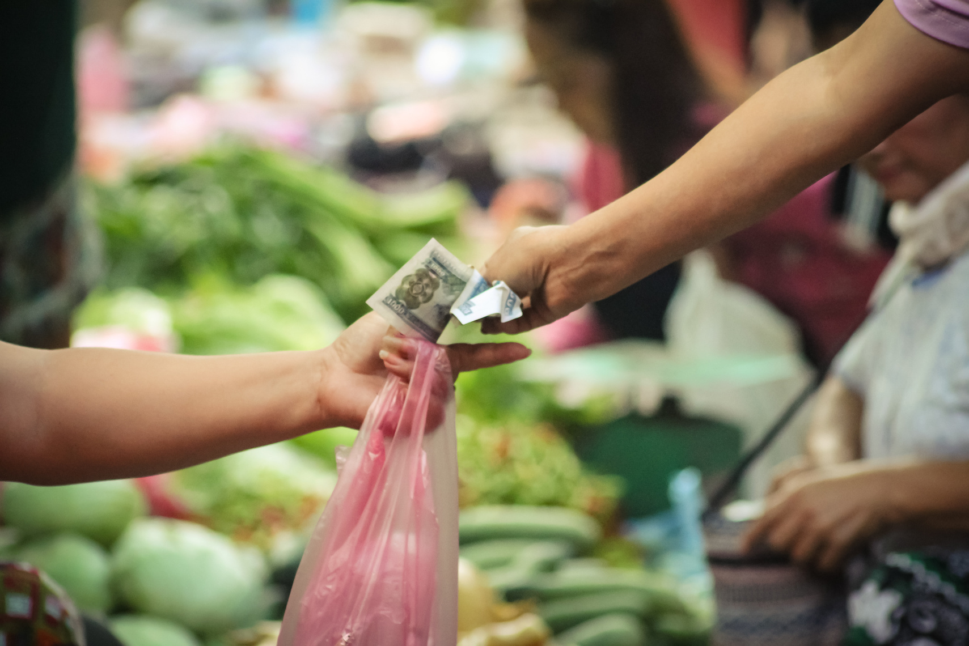
VINZENT GABRIEL P.P (33)
SYAFIQ LABIB(30)
STUDI KASUS
KEWIRAUSAHAAN
Hasil analisis studi kasus kewirausahaan
Presented By
Kelompok 1

Slide 2


STUDI KASUS PERTAMA
“Kelompok siswa SMK ingin menjual makanan ringan hasil produksi sendiri. Namun mereka menghadapi masalah dalam membedakan produk mereka dari kompetitor yang sudah lebih dulu terkenal. Selain itu, ketika gagal menjual, beberapa anggota menjadi putus asa dan malas mencoba lagi.”
1) Identifikasi masalah utama dalam kasus tersebut.
2) Bagaimana penerapan kreativitas bisa membantu memecahkan masalah?
3) Tunjukkan contoh growth mindset yang bisa digunakan oleh kelompok siswa SMK tersebut?
4) Nilai-nilai karakter wirausaha apa saja yang harus dikuatkan dalam kelompok siswa SMK tersebut?

Slide 3



Hasil Analisis studi kasus pertama
Identifikasi masalah utama dalam kasus tersebut
Produk makanan ringan buatan siswa sulit dibedakan dari produk kompetitor yang sudah lebih dikenal dan mapan di pasar. oleh karena itu Konsumen tidak tertarik untuk mencoba karena tidak melihat keunikan atau nilai tambah dari produk siswa.
Bagaimana penerapan kreativitas bisa membantu memecahkan masalah?
Dengan cara menambahkan varian rasa baru seperti (pedas madu, keju bawang atau rasa khas lokal daerah yang diminati oleh konsumen). Membuat desain kemasan yang menarik dengan desain yang lucu atau ramah lingkungan, sehingga konsumen merasa tertarik dengan produk yang di tawarkan. Mempromosikan produk lewat media sosial di antaranya yaitu (TikTok, facebook, dan Instagram)

Slide 4
Hasil Analisis studi kasus pertama
Tunjukkan contoh growth mindset yang bisa digunakan oleh kelompok siswa SMK tersebut?
1. Saat Produk Tidak Laku
Fixed mindset: “Makanan kita jelek, makanya nggak ada yang mau beli.”
Growth mindset: “Penjualan belum berhasil, artinya kita harus coba pendekatan yang berbeda. Mungkin kemasannya perlu dibuat lebih menarik.”
2. Saat Gagal Berkali-Kali Menjual
Fixed mindset: “Kita nggak cocok jadi pengusaha, mending berhenti aja.”
Growth mindset: “Setiap kegagalan adalah pelajaran. Kita bisa analisa kenapa gagal dan cari cara baru untuk mencoba lagi.”

Slide 5
Hasil Analisis studi kasus pertama
Nilai-nilai karakter wirausaha apa saja yang harus dikuatkan dalam kelompok siswa SMK tersebut?
Berikut adalah nilai-nilai karakter wirausaha yang perlu dikuatkan dalam kelompok siswa SMK tersebut agar mereka mampu berkembang adalah :
1. Disiplin
Mampu mengatur waktu, konsisten menjalankan tugas, dan menyelesaikan tanggung jawab tepat waktu.
2.Tanggung Jawab
Mampu mempertanggungjawabkan tugas dan keputusan yang diambil.
3. Kerja Sama Tim (Kolaborasi)
Mampu bekerja sama, saling membantu, dan menghargai pendapat satu sama lain
4. Kreativitas
Mampu menemukan ide-ide baru dan solusi yang inovatif.
5. Pantang Menyerah (Ulet dan Gigih)
Tidak mudah putus asa saat mengalami kegagalan.
6. Percaya Diri
Yakin terhadap kemampuan diri dan produk yang ditawarkan.
7. Jujur dan Amanah
Bersikap terbuka, jujur dalam pencatatan keuangan, dan tidak menyalahgunakan kepercayaan.

Slide 6

STUDI KASUS KEDUA
Umi adalah seorang ibu rumah tangga yang tinggal di sebuah desa kecil. Melihat banyak anak-anak yang suka jajan es, ia berpikir untuk membuat produk es serut kekinian yang bisa dijual di depan rumahnya. Namun, dia sadar bahwa banyak pedagang es serut di daerahnya menjual produk yang serupa.
Umi kemudian berpikir kreatif dan membuat varian baru yang disebut “Es Kepal Umi”, yaitu es serut yang diberi topping saus cokelat kental, keju parut, dan sereal warna-warni. Tidak hanya rasanya unik, Umi juga membuat kemasan dari bahan daur ulang yang diberi hiasan tangan agar terlihat menarik.
Awalnya, usahanya tidak langsung ramai. Ia pernah mengalami hari-hari tanpa pembeli. Tapi Umi tidak menyerah. Ia mengubah strategi promosi dengan membuat video singkat dan menyebarkannya melalui media sosial milik anaknya. Dalam dua minggu, pelanggan mulai berdatangan karena produk Umi dianggap unik dan berbeda.

Slide 7
STUDI KASUS KEDUA
PERTANYAAN:
⦁ Apa bentuk kreativitas yang dilakukan oleh Umi dalam usahanya?
⦁ Sikap apa yang menunjukkan bahwa Umi memiliki growth mindset?
⦁ Sebutkan karakter wirausaha yang dimiliki Umi dan beri contohnya dari cerita!
⦁ Jika kamu menjadi Umi dan usaha tidak laku di minggu pertama, apa yang akan kamu lakukan?
⦁ Buatlah saran ide kreatif lain yang bisa kamu berikan kepada Umi untuk mengembangkan usahanya!
⦁ Bagaimana Umi bisa menjadi inspirasi bagi wirausaha muda seumuranmu?

Slide 8

APA BENTUK KREATIVITAS YANG DILAKUKAN OLEH UMI DALAM USAHANYA?
1.Inovasi produk: Membuat “Es Kepal Umi” dengan topping unik (saus cokelat, keju, sereal warna-warni).
2.Inovasi kemasan: Menggunakan bahan daur ulang dan dihias tangan agar tampil beda.
3.Strategi promosi kreatif: Membuat video singkat dan memanfaatkan media sosial anaknya untuk menjangkau pasar yang lebih luas
SIKAP APA YANG MENUNJUKKAN BAHWA UMI MEMILIKI GROWTH MINDSET?
Tidak menyerah meski awalnya sepi pembeli, Belajar dari kondisi pasar: Menyadari perlunya diferensiasi produk, Berani mencoba strategi baru: Umi mengubah pendekatan promosi, bukan hanya menunggu pelanggan datang, Percaya bahwa usaha akan membuahkan hasil jika terus belajar dan mencoba.
SEBUTKAN KARAKTER WIRAUSAHA YANG DIMILIKI UMI DAN BERI CONTOHNYA DARI CERITA!
Kreatif : Mengubah produk es serut biasa menjadi Es Kepal Umi
Inovatif : Menggunakan topping dan kemasan unik
Pantang menyerah :Tidak berhenti walau pernah tidak ada pembeli
Mandiri: Memulai usaha sendiri di rumah
Percaya dir:i Berani memasarkan produk secara terbuka
Berorientasi :aksi Mengambil langkah nyata (promosi lewat video)

Slide 9
JIKA KAMU MENJADI UMI DAN USAHA TIDAK LAKU DI MINGGU PERTAMA, APA YANG AKAN KAMU LAKUKAN?
1. Di mulai dengan Evaluasi dan refleksi diri
2. melakukan survei mini kepada konsumen
3. Memperbaiki dan Mengembangkan Produk
4. Mengubah Strategi Promosi
5. Memberi Promo yang menarik bagi konsumen
6. Tidak Mudah menyerah
BUATLAH SARAN IDE KREATIF LAIN YANG BISA KAMU BERIKAN KEPADA UMI UNTUK MENGEMBANGKAN USAHANYA!
1. Varian Produk Baru (Inovasi Menu)
2.Kemasan Unik
3.Layanan Pesan Antar Sederhana
4.Menjual Produk Sampingan
BAGAIMANA UMI BISA MENJADI INSPIRASI BAGI WIRAUSAHA MUDA SEUMURANMU?
Umi bisa menjadi inspirasi yang kuat bagi wirausaha muda karena kisahnya menunjukkan bahwa kesuksesan tidak selalu ditentukan oleh usia, modal besar, atau tempat tinggal.

Slide 10

TERIMA
KASIH
Atas perhatiannya, semoga Presentasi kami dapat bermanfaat .

